Slide 1



your
João Girão && Pedro Ramos

Slide 3

About Us

Slide 4

Top 3 Small IT companies to work for in Portugal
We are proud to have been selected by EXAME#21 as one of the TOP 25 companies to work for in Portugal!

Slide 5
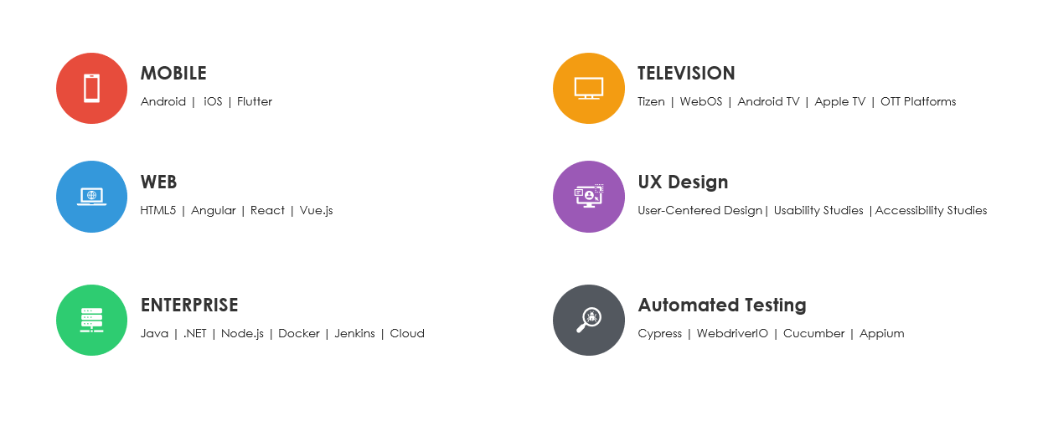
Compentences

Slide 6

From React…to Remix
React
Criação de User Interfaces
Funciona á base de componentes
Renderização no lado do cliente (CSR)

Slide 7


O que é o Remix?
Full stack web framework
. Front-end
. Back-end

Slide 8
Características Principais
Instalação fácil
SSR - Server Side Rendering
Routing
Server Framework
Optimistic UI
Progressive enhancement
Esbuild && Deployment

Slide 9
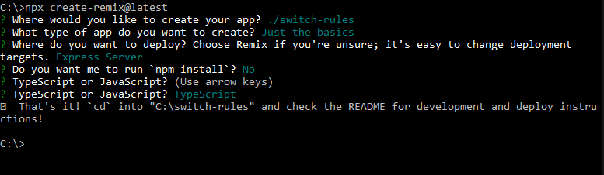
Instalação Fácil

Slide 10
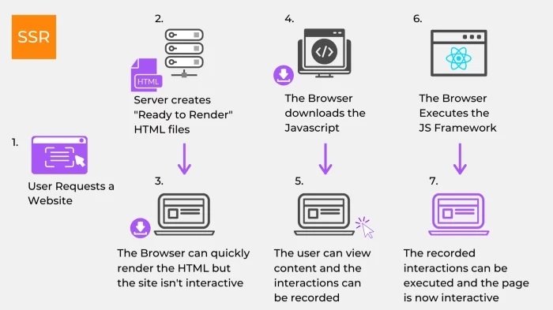
SSR – Server Side Rendering

Slide 11


SSR
Melhor ranking SEO da página
Load time inicial mais rápido
Página é mostrada mesmo sem javascript
Baixa responsividade com internets mais lentas
Aumenta a sobrecarga do servidor

Slide 12
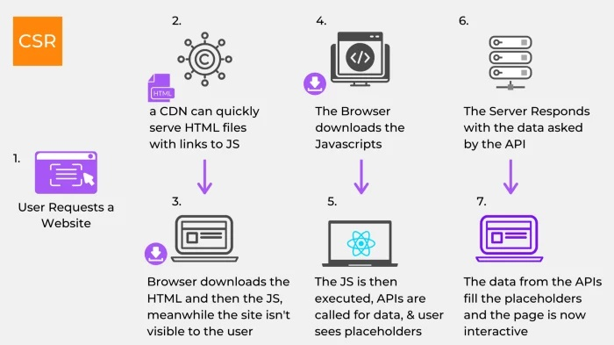
CSR – Client Side Rendering

Slide 13
CSR
Rapidez após o loading inicial
Tempo de load inicial
Impacto negativo no ranking de SEO

Slide 14
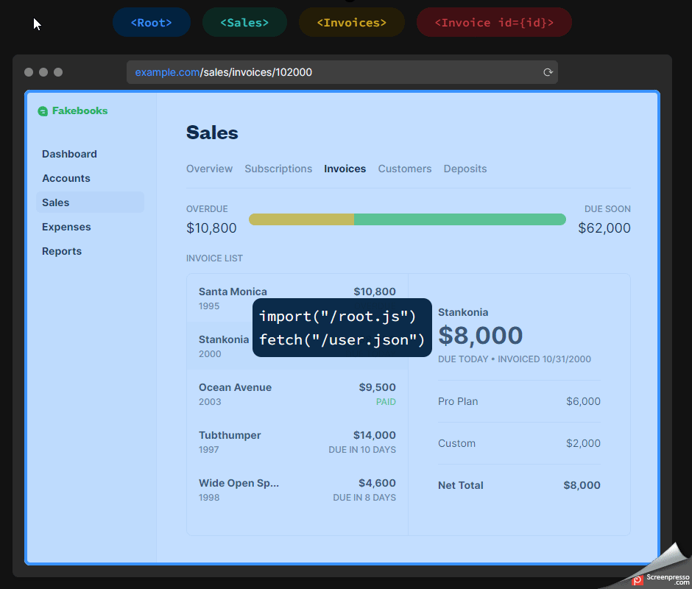
Routing
Nested Routes e React Router
app
├── root.jsx
└── routes
├── accounts.jsx
├── dashboard.jsx
├── expenses.jsx
├── index.jsx
├── reports.jsx
├── sales
│ ├── customers.jsx
│ ├── deposits.jsx
│ ├── index.jsx
│ ├── invoices
│ │ ├── $invoiceId.jsx
│ │ └── index.jsx
│ ├── invoices.jsx
│ └── subscriptions.jsx
└── sales.jsx

Slide 15
Server Framework
Data Loader
Data Loader
Data Action
Component
Component

Slide 16
Data Loader
GET
loader()
fornece os dados a determinada rota
corre no servidor
useLoaderData
params
request
Data Action
Component

Slide 17
Data Loader
action()
leitura/gravação de dados de determinada rota
corre no servidor
useActionData
Data Action
PUT POST PATCH DELETE
Component

Slide 18
Data Loader
default export
componente react
Data Action
Component
default

Slide 19
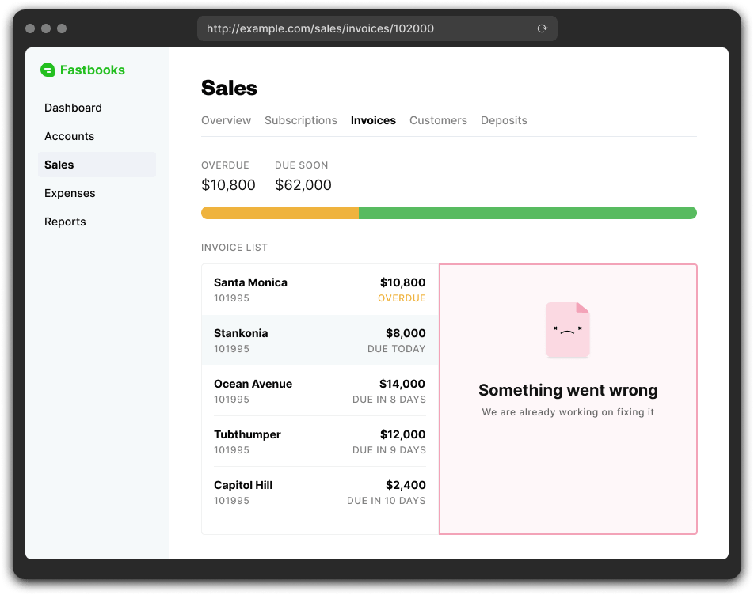
Erros
com erro nas rotas “filho” as rotas antecedentes renderizam na mesma
melhor user experience

Slide 20

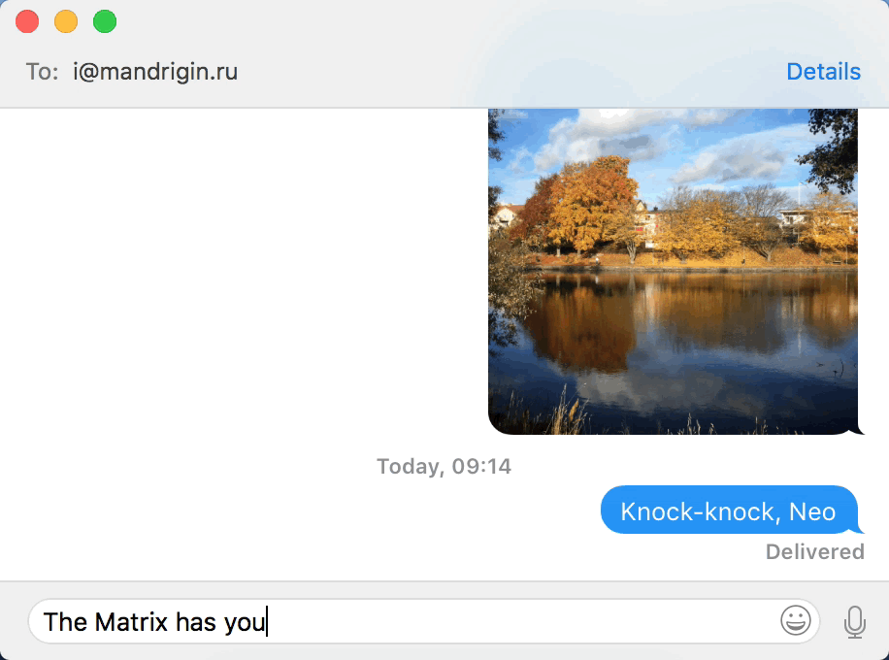


Optimistic UI
É uma pattern focada na interface do utilizador, optimiza o que o utilizador vê, diminuindo a percepção de tempo de espera.
useTransition
useFetcher

Slide 21

Progressive enhancement
Querem renderizar uma página apenas com links,
precisam de Javascript?

Slide 22
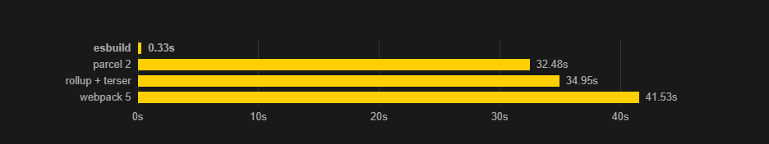
Esbuild
Não utiliza o Webpack como bundler mas sim o Esbuild

Slide 23
Deployment
Remix App Server
Express Server
Architect (Aws Lambda)
Fly.io
Netlify
Vercel
Cloudflare Pages

Slide 24
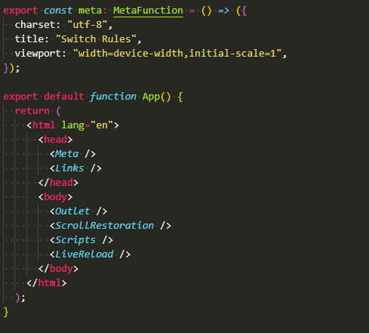
SEO
meta()
definir metatags por rota

Slide 25
A reter…
Framework open source recente
Comunidade ainda pequena
Concorrente do Next.js
Facilitador na criação de uma aplicação SSR
Ainda não tem provas dadas ao nível da escalabilidade
Não depende de javascript

Slide 26


Slide 27
Thank You
careers@present-technologies.com
+351 239 781 834

